Slide 1



Slide 2

KIM JESTEŚMY I JAK TO ROBIMY?
Jednostką międzywydziałową
Wsparciem dla studentów i absolwentów (całkowicie bezpłatnie☺)
Łącznikiem między studentami/absolwentami a pracodawcami
Wspieramy Wasz rozwój edukacyjno-zawodowy poprzez:
Pozyskiwanie ofert pracy i praktyk
Indywidualne spotkania doradcze
Różnorodne szkolenia i warsztaty
Opracowanie Katalogu Pracodawców
Akademickie Targi Pracy „Campus Recruitment”, Gala Biura Karier
Mentoring dla Studentów
Brygada Kariery

Slide 3
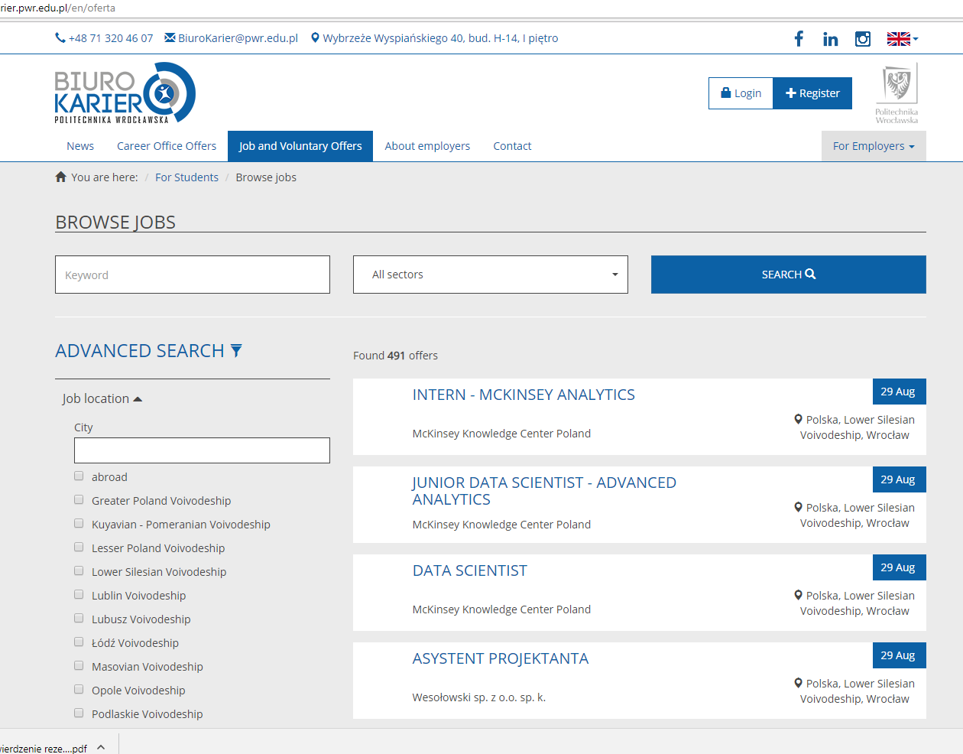
OFERTY PRACY, PRAKTYK I STAŻY
www.biurokarier.pwr.edu.pl
Jedyne miejsce na
Politechnice Wrocławskiej,
gdzie firmy mogą zamieszczać
swoje oferty pracy, praktyk i staży

Slide 4


Oferujemy doradztwo kariery w ramach bezpłatnych spotkań indywidualnych i grupowych
Konsultacje dokumentów aplikacyjnych
Symulacje rozmów rekrutacyjnych
Diagnoza predyspozycji i kompetencji zawodowych
Aktualne informacje o rynku pracy
Doradztwo w zakresie zakładania własnej firmy
Szkolenia/warsztaty z kompetencji twardych
i miękkich

Slide 5
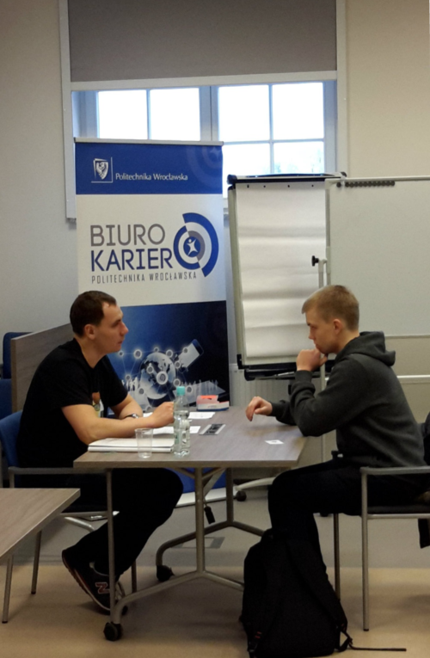
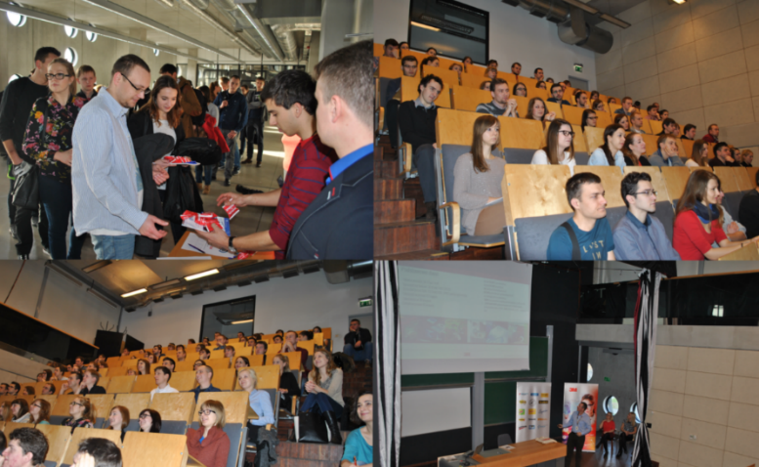
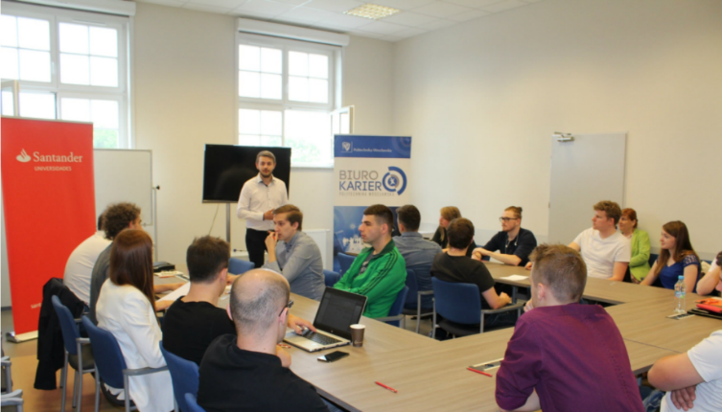
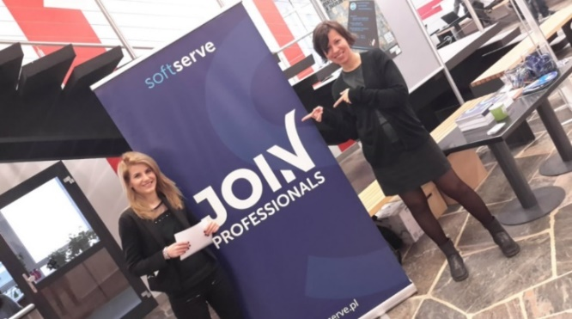
SPOTKANIA DLA STUDENTÓW
Szkolenia, warsztaty, prezentacje prowadzone przez przedstawicieli firm
Szybkie rekrutacje w naszej siedzibie
(Speed Recruitment)
Stoiska promocyjne firm na wydziałach

Slide 6

Program Mentoringowy
Projekt zakłada:
Indywidualne spotkania w relacji Mentor - Mentee (styczeń-maj 2020)
Swoboda wyboru dat i miejsc spotkań;
Wsparcie organizacyjne
i konsultingowe od Biura Karier
Kontakty biznesowe
Szansa na spotkanie z inspirującą osobą

Slide 7

KATALOG PRACODAWCÓW
Przewodnik dla studentów i absolwentów
Profile firm
Ciekawe artykuły i porady
Bezpłatny dla studentów
Wersja papierowa oraz elektroniczna
Wersja online Katalogu dostępna na stronie:
www.biurokarier.pwr.edu.pl

Slide 8


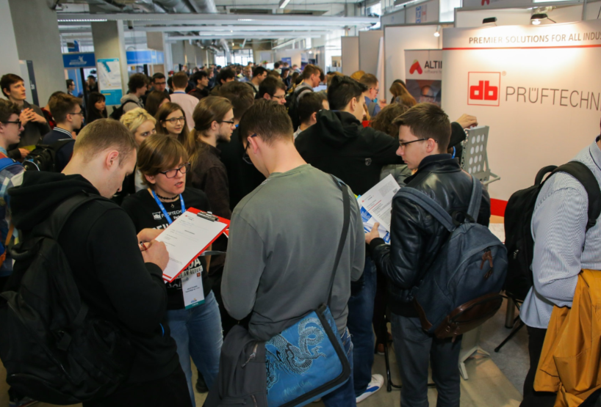
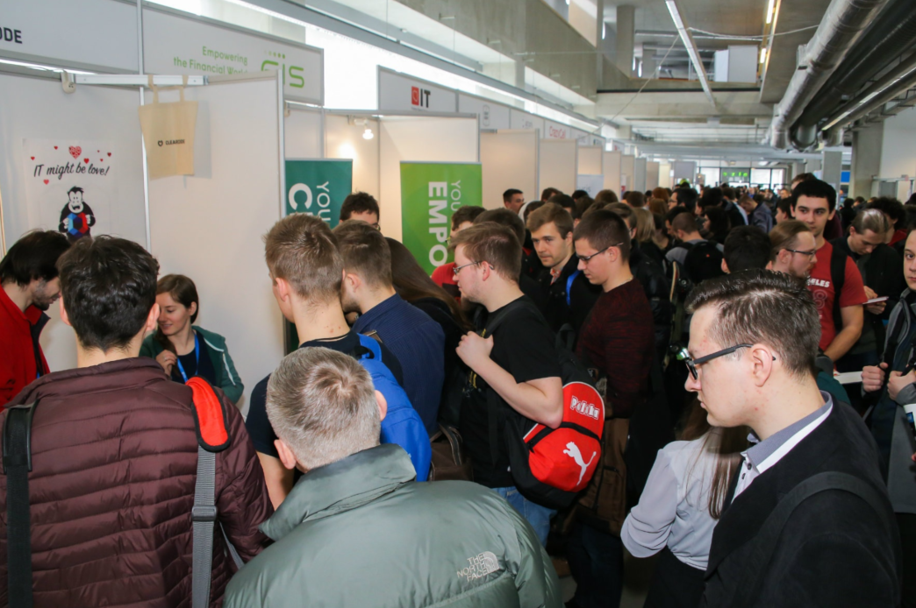
Akademickie Targi Pracy „CAMPUS RECRUITMENT”
Dwu lub trzy dniowe wydarzenie (marzec i październik)
Najbliższa edycja: 15-16 października 2019
Pierwszy dzień: wszystkie branże inżynierskie poza IT
Drugi dzień: branża IT & Data Science
https://atp.pwr.edu.pl/

Slide 9
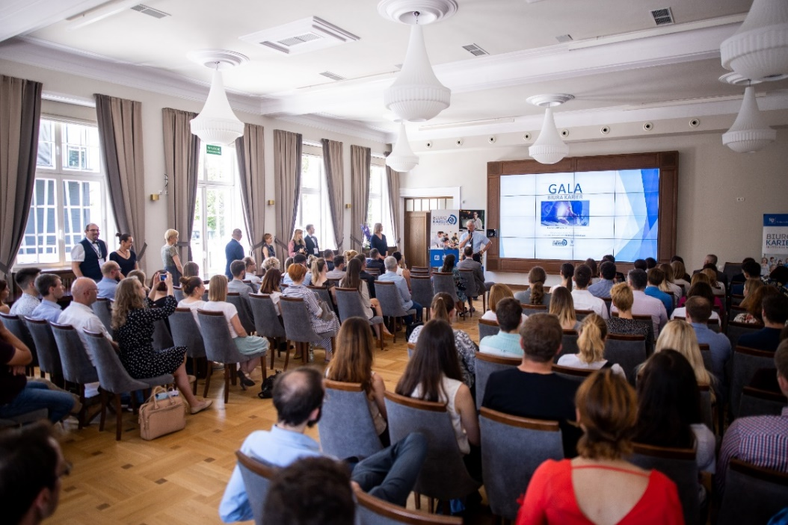
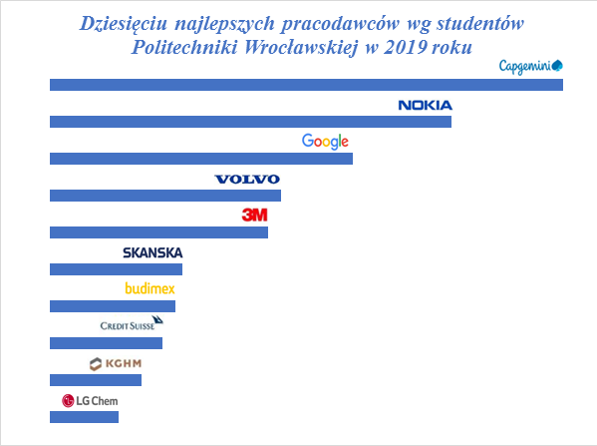

GALA BIURA KARIER
Wydarzenie to odbywa się zawsze
w czerwcu i jest podsumowaniem działań Biura Karier w danym roku
akademickim oraz prezentacją
naszych planów na najbliższą przyszłość
Podczas Gali zostają także uhonorowane firmy szczególnie cenione przez studentów Politechniki Wrocławskiej, wybrane na podstawie cyklicznego badania „Mój Idealny Pracodawca”, realizowanego przez grupę wolontariuszy - Brygadę Kariery.

Slide 10

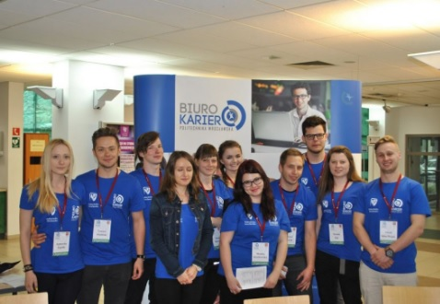
BRYGADA KARIERY
Jako wolontariusz Biura Karier:
Zdobywasz cenne doświadczenie przy organizacji event’ów
Poznajesz pracodawców
Bierzesz udział w atrakcyjnych
szkoleniach i warsztatach

Slide 11
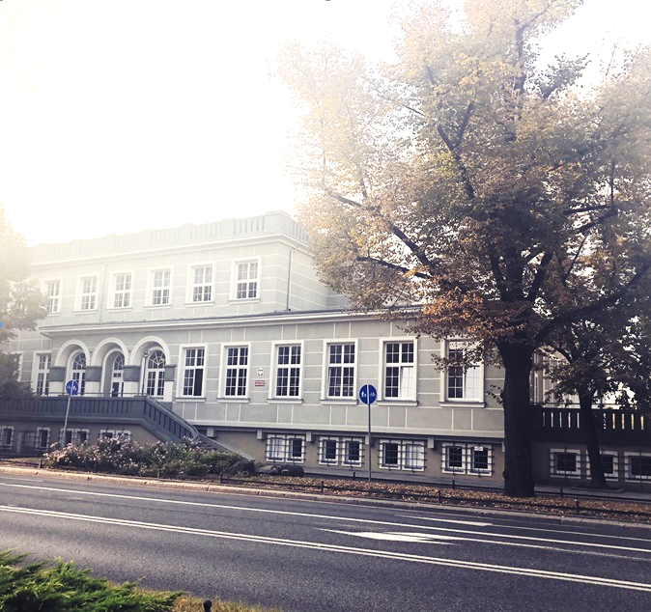
BIURO KARIER
Nasza lokalizacja:
Wybrzeże Wyspiańskiego 40
50-370 Wrocław
budynek H-14,
pokoje 1.01-1.05
biurokarier@pwr.edu.pl
+48 71 320 46 05

Slide 12
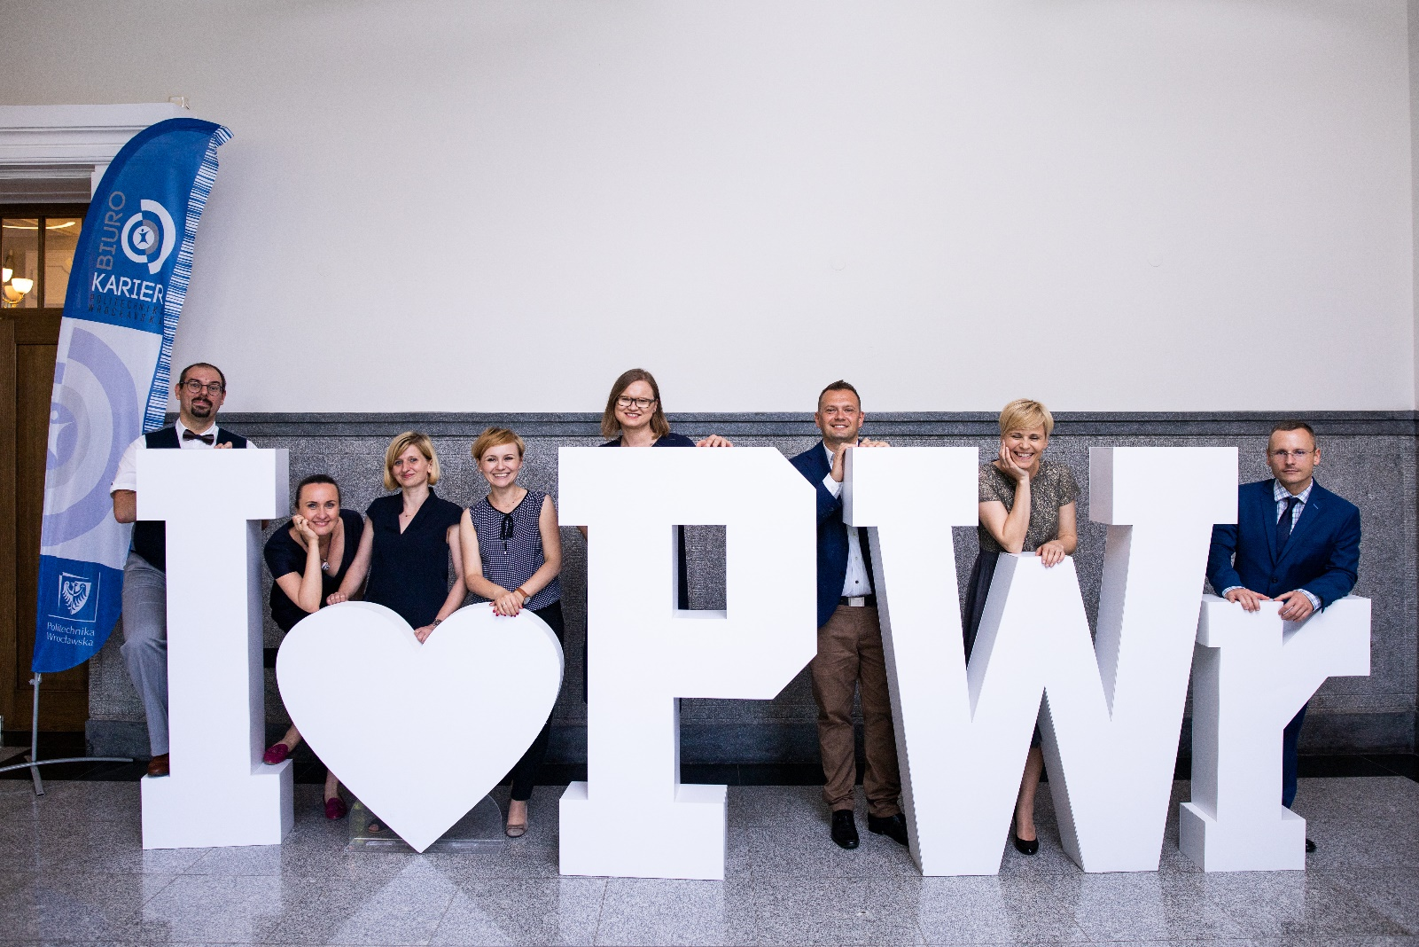
Dziękuję za uwagę☺

